Slide 1
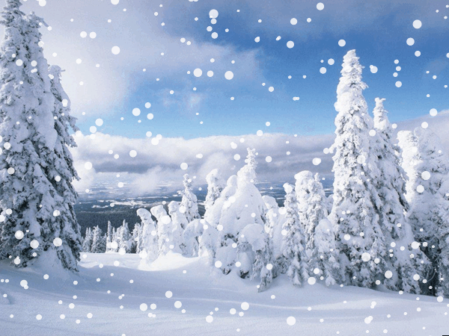

Slide 2
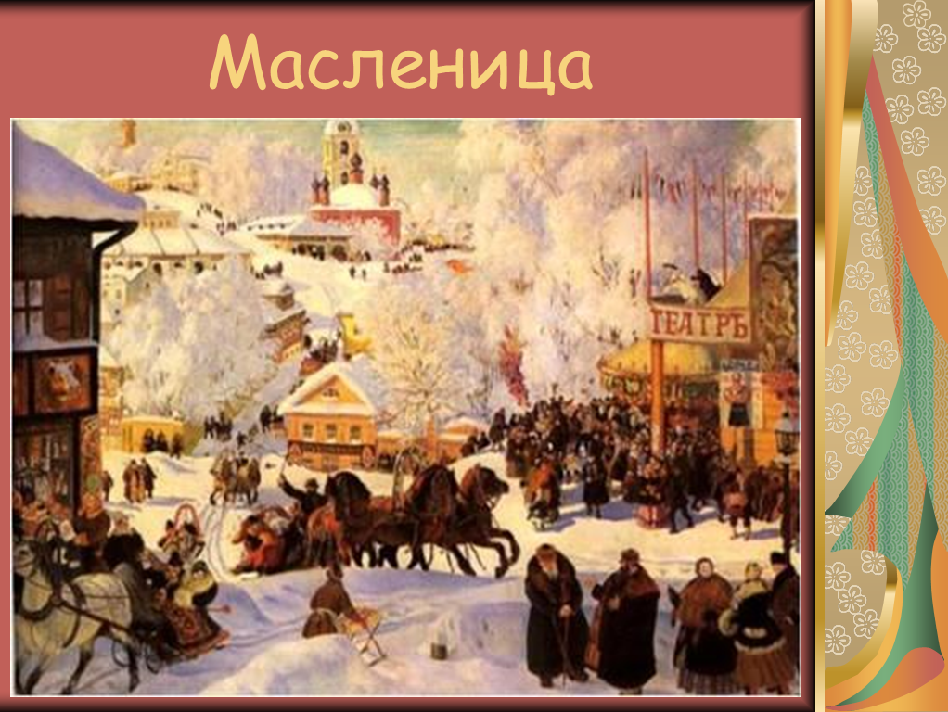

Slide 3
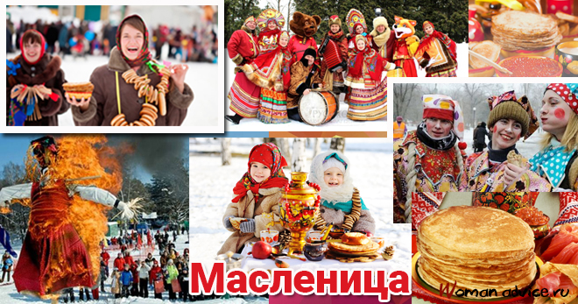

Slide 4


Slide 5
Об..явление
Ребята! В субботу учащиеся третьих классов едут на экскурсию в базу отдыха «Привал». Сбор у под..езда школы. От..езд в 11 часов утра.

Slide 6
Объявление
Ребята! В субботу учащиеся третьих классов едут на экскурсию в базу отдыха «Привал». Сбор у подъезда школы. Отъезд в 11 часов утра.

Slide 7
ВСПОМНИТЬ…
ПОВТОРИТЬ…
ПОУПРАЖНЯТЬСЯ…
ПРОДЕМОНСТРИРОВАТЬ…

Slide 8


Slide 9


Slide 10
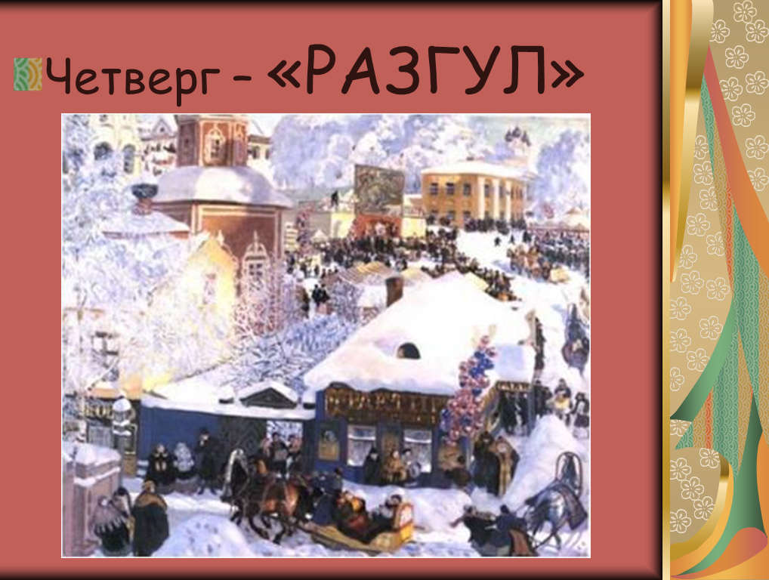

Slide 11


Slide 12
Сегодня целый день идёт дождь. Мы не пойдём гулять.
Сегодня целый день идет дождь, поэтому мы не пойдём гулять.

Slide 13


Slide 14
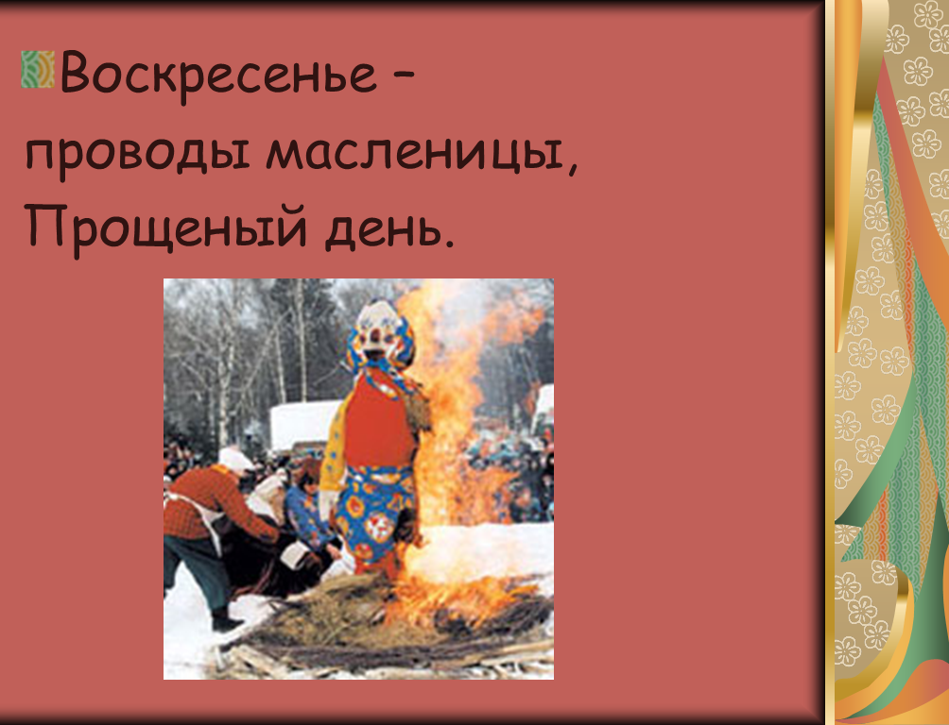

Slide 15
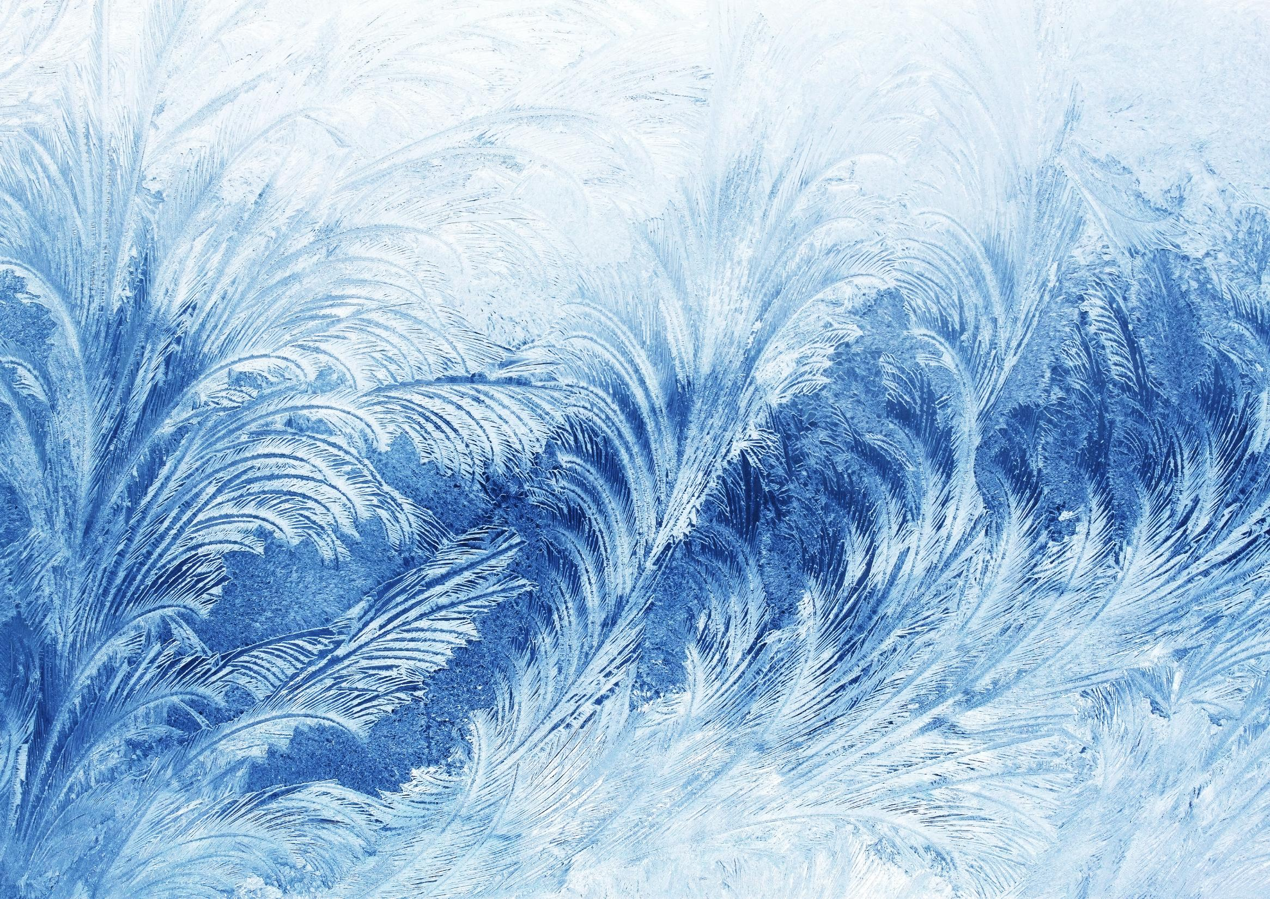
каша в голове
ни в зуб ногой
светлая голова
взял быка за рога

Slide 16
Не ударил в грязь лицом
Работал не покладая рук
Добился своего
Тяп да ляп
Убил время
Хлопал ушами
Шевелил мозгами

